Slide 1
SHARK
소프트웨어공학개론 2조 Project Final presentation
2014310355 김현승
2013312665 나상희
2016314771 김지명
2013314364 강성필
Second Hand & AR & Keyword
Notes:
안녕하십니까 2조 SHARK 팀 발표자 나상희 입니다. 저희가 발표할 앱은 중고거래앱 SHARK입니다.

Slide 2
SHARK
Contents
Second Hand & AR & Keyword
Team introduction
System overview
Architecture overall
Main features
System completeness
Development Schedule
Open sources/API
Risks that we had faced
Project epilogue
Notes:
발표는 먼저 팀원 역할 소개, 시스템의 컨셉에 대한 overview, 전체적인 Arcitecture 구성, main featur들의 연결, 그리고 실제 구현이 어느정도 되었는지 그 완성도에 대해서,
그 다음 실제 개발 스케쥴이 어떻게 되었는지, 사용한 오픈소스와 API 정보, Risk들은 어떤 것들이 있었는지 그리고 마지막으로 팀원들의 프로젝트 후기 순서로 진행 할 예정입니다.

Slide 3

1. Team introduction
Team leader 나상희
Dept. of Software
Research & Test
Team member 강성필
Dept. of Computer Engineering
Backend develop
Team leader 김지명
Dept. of Mathematics
Frontend develop
Team member 김현승
Dept. of Computer Engineering
AR module develop
Notes:
팀원들이 맡은 역할은 다음과 같았습니다. 강성필 학우분은 firebase 기반으로 backend 개발을 주로 전담하셨고, 김지명 학우분은 안드로이드 앱 구현과 관련한 frontend 개발을 맡으셨습니다. 김현승 학우분은 AR모듈을 구현하는 역할을 맡으셨고, 저는 조사나 간단한 테스트 업무를 맡았습니다.

Slide 4
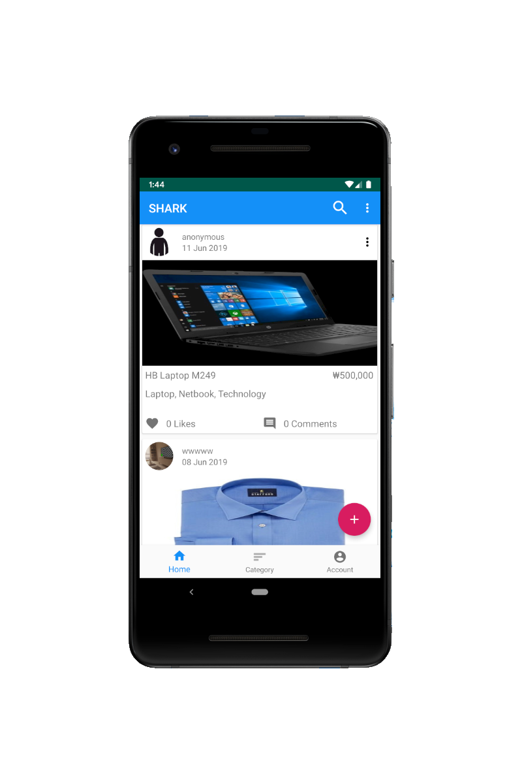
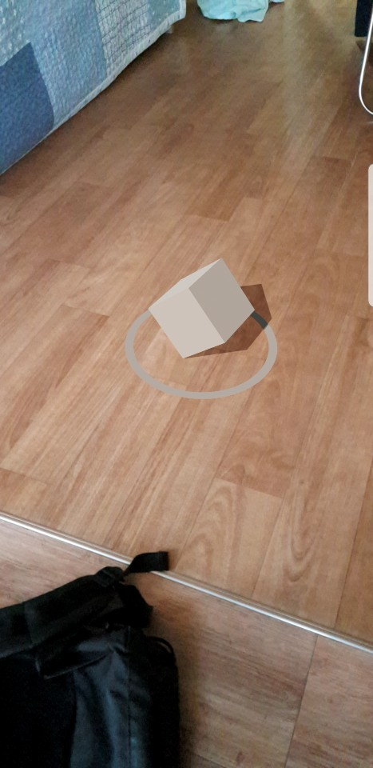
2. System Overview
Second Hand
AR
Keyword
Notes:
저희의 시스템 핵심 컨셉은 프로젝트 제목에 전부 들어가 있습니다. 기본적인 중고거래 중개앱에 구매자 편의를 위한 AR정보 제공, 그리고 판매자 편의를 위한 이미지 분석 자동 카테고라이징이 그것입니다.

Slide 5
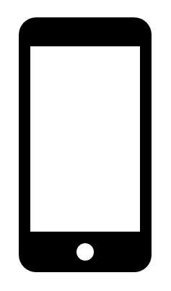






3. Architecture overall
유저 데이터 DB
상품 데이터 DB
웹 서버 개설
AR 기능 제공
웹 통신
Android App
Backend
Frontend
Notes:
전체적인 시스템 구조는 다음과 같습니다. 구글 클라우드 상의 서버에 유저 데이터와 상품 데이터가 저장되고, frontend상에서는 저장된 사이즈 정보를 통해 AR기능을 제공하며 판매 게시글 생성시에는 Google vision에 이미지를 보내 keyword 추천을 받는 형태입니다.

Slide 6

4. Main features
User Database
Post Database
Request / reponse
Information/
Confirm
Information/
Request/ response
Sign-up /
Sign-in
Add post
Search
Get keywords
ID / PW / Name
/profile image
/confirm / deny
JSON request / response
Image / title / price
/keyword recommend
/keyword edit
Title/Keyword
Search result
Notes:
Main feature를 더 자세히 살펴보면 일단 크게 회원가입과 로그인 기능, post 업로드 기능, 그리고 검색 기능이 있음.
그중 시스템의 특징적인 feature는 키워드를 google vision으로부터 추천 받는 부분임. 요청과 응답을 JSON형식으로 주고받으며 이를 통해 추천받은 상위 키워드 (3개)들을 사용자가 직접 edit하는 방식. Search는 title search와 keyword search 두 가지 방식으로 검색 가능.

Slide 7
4. Main features
User Database
Post Database
Data upload/
confirm
Request and response
For the user’s posts
Request / response
Request and response
For size information
User profile
Comment
AR modeling viewer
Request and response
For User grade / posts
Request and response
For AR image
Comment edit
Notes:
그 다음 유저 프로필 확인기능, AR model 생성 및 보여주는 기능, 코멘트를 달 수 있는 기능 등이 있음.

Slide 8
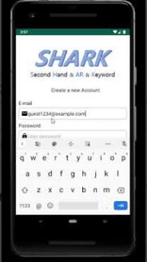
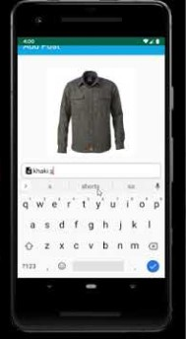
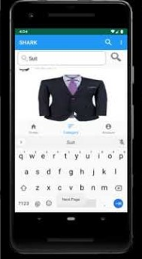
5. System completeness
Notes:
저희가 지금까지 구현 완료한 부분들은 다음과 같습니다. (영상을 보면서 설명)

Slide 9
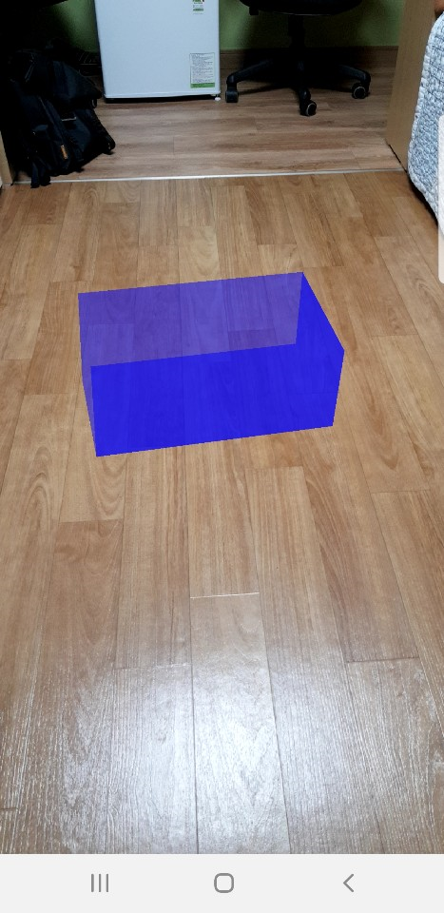
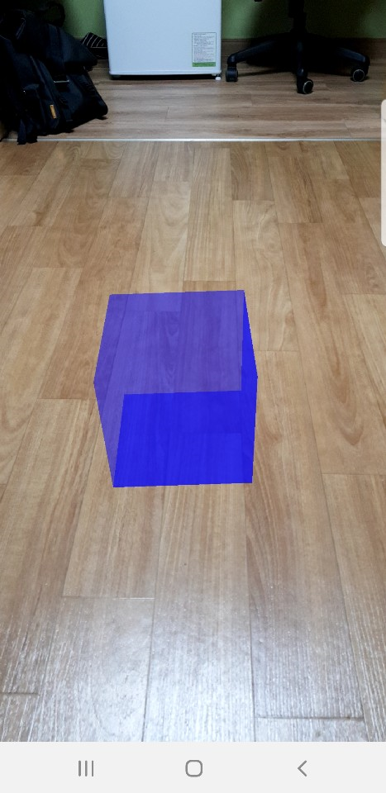
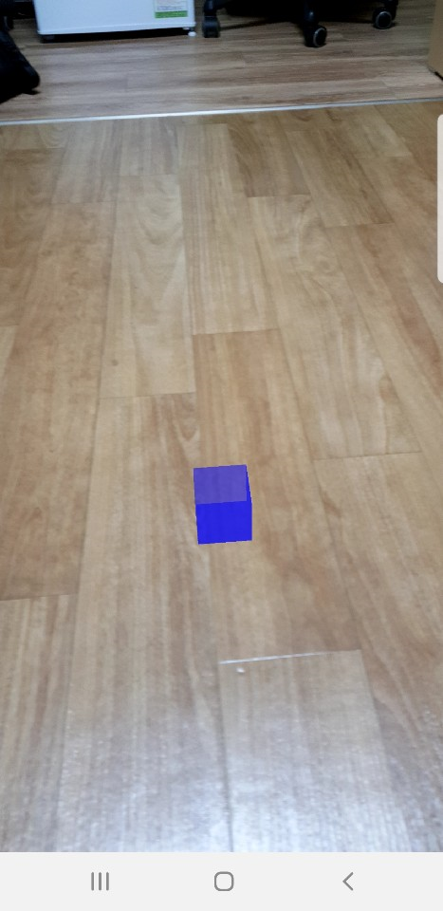
5. System completeness
50 X 30 X 20
20 X 20 X 20
5 X 5 X 5
단위 : cm
Notes:
AR의 경우에는 아까 보셨듯이 post에 입력한 사이즈에 맞춰서 실제 공간 사이즈와 일치하는 이미지를 생성하는 부분을 구현하였습니다. 구매자는 판매자가 올린 물건의 사이즈가 어느 정도인지를 이를 통해 확인할 수 있습니다.

Slide 10
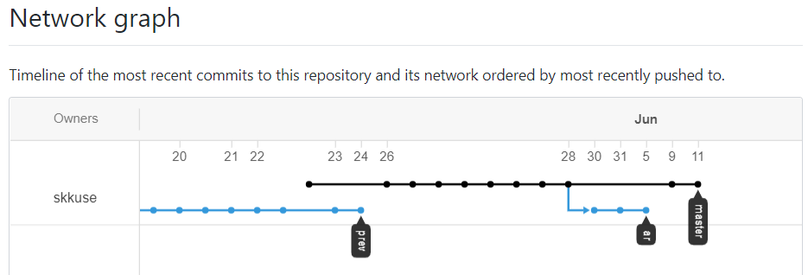
6. Development Schedule
Design 완료 및
Frontend 개발 시작
Backend 개발 시작
frontend 첫 commit
google vision 적용
AR module 첫 commit
Notes:
실제 개발 스케쥴 은 이렇게 진행되었다. 깃허브의 commit history를 따왔다.
저희가 design specification을 제출 완료한 시점은 5월 20일 이었고, 이후 본격적인 frontend 개발과 backend 개발이 시작되었으며
Frontend와 backend가 처음으로 합쳐진 시기는 5월 22일, 여기에 구글비전을 적용한 것은 28일이었다.
5월 30일엔 AR 모듈을 따로 구현하기 시작하였다. Merge는 아직 몇가지 문제가 있어 아직 하지 못했다.

Slide 11
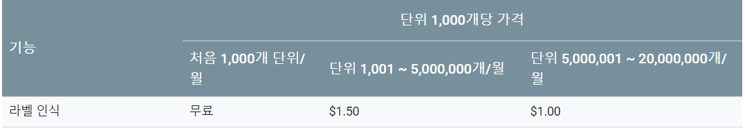
7. Open sources / API
Frontend : PhotoBlog https://github.com/akshayejh/PhotoBlog-Android-Blog-App
Google vision https://cloud.google.com
AR : 참고서적
애프터스킬 탱고&ARCore 증강현실 프로그래밍 (최준영, 최원우 저. iCox)
Notes:
사용한 오픈 소스들 + 각 소스의 라이선스 정보들은 다음과 같다.
Frontend 구현에 사용한 오픈소스는 위의 깃허브에 업로드된 소스코드이다. 기본적인 포토 블로그 앱을 만들기 위한 튜토리얼 영상이 따로 제공되었으며 라이선스는 따로 없었다.
구글 비전에 사용된 API는 우리가 소스를 가져오는 게 아닌 서비스를 요청하는 형식의 구현이었기에, 단위 요청 개수 당 비용만을 지불하면 되었다.
AR은 따로 오픈소스를 사용하지 않았고, 단지 책을 참고하여 직접 구현하였다.

Slide 12
8. Risks that we had faced
People : AR 개발을 맡기로 한 팀원의 분담 변경
Technology : AR core 지원 모델이 한정됨
Requirement : SQL + Linux기반에서 NoSQL 기반 (Firebase)으로 바꾸면서 생각보다 늘어난 작업량
Notes:
프로젝트 도중 마주한 risk들은 크게 세가지로 구분할 수 있겠다.
첫번째로, AR 파트를 담당하기로 한 팀원은 원래 저를 포함한 두 명 이었는데, 저의 역량 부족도 있고 노력 부족도 있고 해서 실질적으로는 김현승 학우 홀로 AR 모듈을 구현해야 했다.
두번째로, 기술적인 문제가 있었는데 AR core를 지원하는 스마트폰 모델이 한정적이어서 팀원들이 가진 휴대폰에 되는 사람도 있고, 안되는 사람도 있는 어려움이 존재했다.
마지막으로 원래는 SQL과 linux기반으로 데이터베이스 서버를 구축할 예정이었는데, 중간에 Firebase 기반으로 바꾸기로 결정하게 되어서 그동안의 작업량을 폐기하고 다시 추가로 작업해야 했었다.

Slide 13
9. Project epilogue
나상희
소프트웨어 개발은 문서작성부터 구현까지 너무도 어려운 과정의 연속
개발부분에 아무것도 기여하지 못했다
기본기가 있었으면 훨씬 많은 것을 얻어갈 수 있었을 것 같다
강성필
새롭게 써보는 기술이 많아 학습-적용에 시간이 많이 걸림
구현에 많이 관여하지 못해 아쉬웠음

Slide 14
9. Project epilogue
김지명
수많은 오픈소스 중 알맞은 것을 찾는 것이 상당히 힘들었다
오픈소스에 구현된 코드를 이해하는 것도 힘들었다
직접 구현했으면 절대 하지 못했을 작업. 오픈소스 활용법을 숙달해야 겠다
김현승
처음 접하는 안드로이드, AR분야의 어려움
모든 게 처음이라 응용이 힘들었다
다음 프로젝트 진행 기회가 되면 유용하게 쓸 수 있을 것

Slide 15
Q & A

